Slide 1




Европейски земеделски фонд за развитие на селските райони
ЕВРОПА ИНВЕСТИРА В СЕЛСКИТЕ РАЙОНИ
Проект по под-мярка 19.1 „Помощ за подготвителни дейности“
на мярка 19 „Водено от общностите местно развитие
Договор за безвъзмездна финансова помощ:
РД 50-98/17.08.2016г.
Реализирани проекти по подхода Лидер за периода 2007-2013
Notes:
Този шаблон може да бъде използван като начален файл за даване на актуализации за проект контролни точки.
Раздели
Щракнете с десния бутон върху слайд, за да добавите раздели. Разделите могат да ви помогнат да организирате слайдовете си или да улеснят сътрудничеството между няколко автора.
Бележки
Използвайте раздела "Бележки" за бележки за доставка или за предоставяне на допълнителни подробности на аудиторията. При вашата презентация разглеждайте тези бележки в изглед за презентация.
Не забравяйте размера на шрифта (важен за достъпност, видимост, записване на видео и подготовка на онлайн материали)
Съгласувани цветове
Обърнете особено внимание на графиките, диаграмите и текстовите полета.
Помислете дали участниците ще печатат в черно-бяло, или нива на сивото. Пуснете пробна разпечатка, за да проверите дали цветовете действат, когато отпечатването е само в черно и бяло, и нива на сивото.
Графики, таблици и диаграми
Не усложнявайте: Ако е възможно, използвайте еднотипни, неотвличащи стилове и цветове.
Означете всички графики и таблици.

Slide 2
Проекти по мярка 121 „ Модернизиране на земеделските стопанства“ от ПРСР 2007-2013
Проект „ Модернизиране земеделското стопанство на „Екоинвест 2009“ ЕООД чрез изграждане на стопански постройки и навес, ограда на ябълкова овощна градина, два броя сондажи и напоителна система“
Проектът е реализиран към СМР на МИГ Брезник – Трън
Описание: Инвестициите включват изграждане на стопански постройки за сортиране, пакетиране и складиране на готовата продукция и амбалажа, и на навес за съхраняване на сечива, инвентар и техника. Изграждането на стопанските постройки е проектирано с топлоизолационни панели и топлоизолационна минерална вата, което осигурява енергийна ефективност на сградата и добри показатели за съхранение на продукцията. Не се налагат инвестиции и разходи както за отопление, така и за охлаждане, което пести енергия и опазва околната среда. Поради липса на хидромелиоративни съоръжения в имота и невъзможност за напояване, фирмата предприема хидрогеоложко проучване, проектиранe и получаване разрешение от Басейнова дирекция на два броя сондажни кладенеца. Изградена е капкова напоителна система.
Notes:
Какво значи проект за?
Дефиниране целта на този проект
Прилича ли на минали проекти или е нов опит?
Определете обхвата на този проект
Дали това е самостоятелен проект, или е свързан с други проекти?
* Обърнете внимание, че този слайд не е необходим за седмичните събрания за състоянието

Slide 3
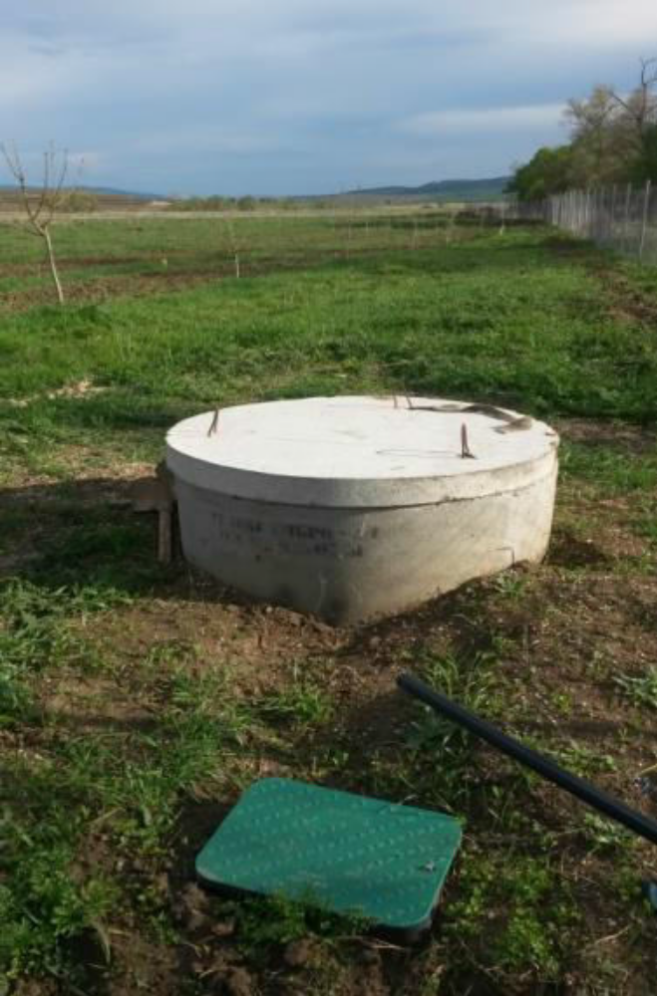
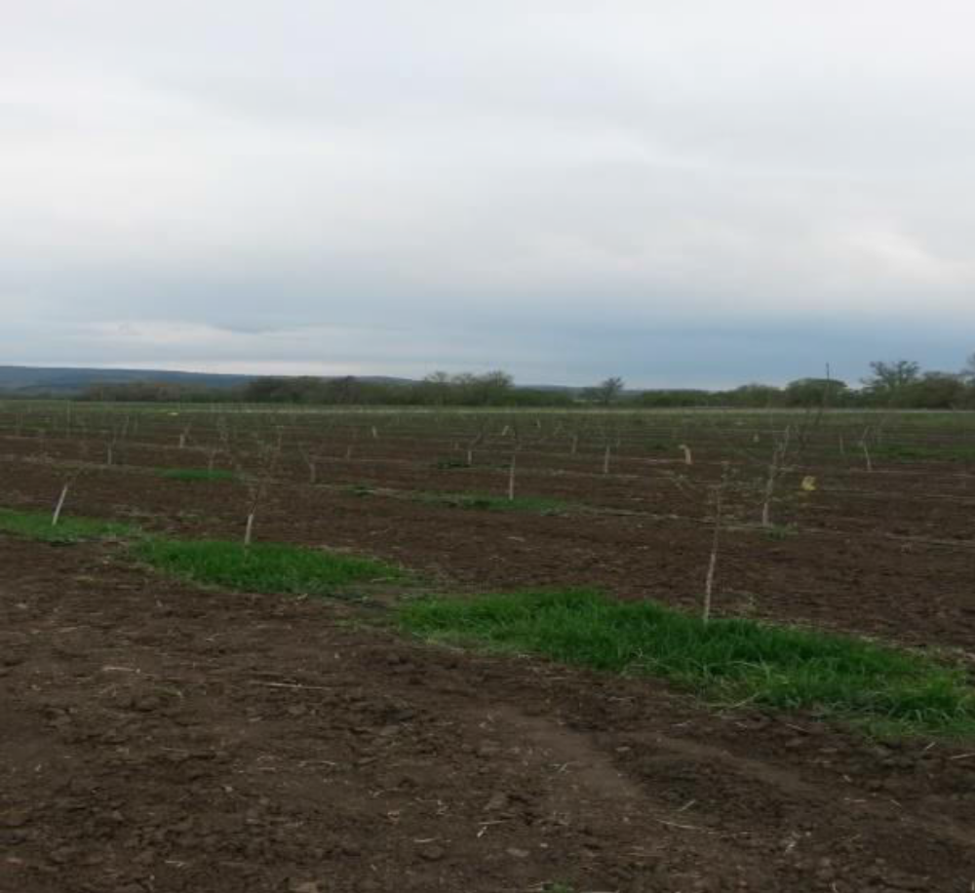
Проекти по мярка 121 „ Модернизиране на земеделските стопанства“ от ПРСР 2007-2013
Стойност на проекта 143 948 лв. /общо допустими разходи/
Безвъзмездна финансова помощ 60% от общо допустимите разходи
Период на изпълнение: 09.2014 -12.2014г.
Notes:
Какво значи проект за?
Дефиниране целта на този проект
Прилича ли на минали проекти или е нов опит?
Определете обхвата на този проект
Дали това е самостоятелен проект, или е свързан с други проекти?
* Обърнете внимание, че този слайд не е необходим за седмичните събрания за състоянието

Slide 4
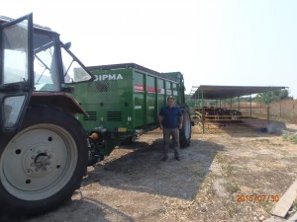
Проекти по мярка 121 „ Модернизиране на земеделските стопанства“ от ПРСР 2007-2013
Проект „ Модернизация на млекодобивно стопанство на ЗП Левент Реджеб Юмер “
Проектът е реализиран към СМР на МИГ Исперих
Описание:По проекта са закупени ремарке хранещо за животни-миксер вагон с електронна везна и фреза; тороразпръскващо ремарке; рулонна сламопреса. Създадено е едно ново работно място.
Стойност на проекта -119941,00 лв.
Безвъзмездна финансова помощ-56756,50 лв.
Notes:
Какво значи проект за?
Дефиниране целта на този проект
Прилича ли на минали проекти или е нов опит?
Определете обхвата на този проект
Дали това е самостоятелен проект, или е свързан с други проекти?
* Обърнете внимание, че този слайд не е необходим за седмичните събрания за състоянието

Slide 5
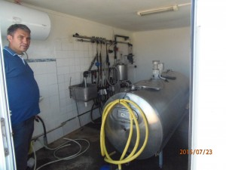
Проекти по мярка 121 „ Модернизиране на земеделските стопанства“ от ПРСР 2007-2013
Проект „ Модернизация на млекодобивно стопанство на ЗП Зехни Хайри Хюсмен “
Проектът е реализиран към СМР на МИГ Исперих
Описание:По проекта са закупени шредер за обработване на мери и пасища и доилна инсталация за 48 броя животни. Създадено е едно ново работно място.
Стойност на проекта - 29053,80лв.
Безвъзмездна финансова помощ-13021,52 лв.
Notes:
Какво значи проект за?
Дефиниране целта на този проект
Прилича ли на минали проекти или е нов опит?
Определете обхвата на този проект
Дали това е самостоятелен проект, или е свързан с други проекти?
* Обърнете внимание, че този слайд не е необходим за седмичните събрания за състоянието

Slide 6
Проекти по мярка 123 „ Добавяне на стойност към земеделски и горски продукти“ от ПРСР 2007-2013
Проект „ Закупуване на оборудване за контрол на бактериалната среда на плодове и зеленчуци“, „Роторо“ ЕООД
Проектът е реализиран към СМР на МИГ Добричка
Описание: Фирма „Роторо“ ЕООД отглежда малинови насъждения и проектът е разработен в отклик на нуждата да съхранява собствената продукцията, както и за продукцията на други производители. В района има 5000 дка овощни градини – сливи, ябълки, праскови, кайсии, круши. Проблемът с реализацията на продукцията нараства ежегодно поради ниските изкупни цени и нелегалния внос. Инвестицията предвижда разширяване на съществуваща хладилна камера в с. Плачи дол и закупуване на оборудване, което да пречиства от бактерии и да отнема етилена, отделян в процеса на дишане от плодовете. Капацитетът на съоръжението е 400 тона.
Стойност на проекта - 110757,16 лв.
Безвъзмездна финансова помощ-55378,58 лв.
Notes:
Какво значи проект за?
Дефиниране целта на този проект
Прилича ли на минали проекти или е нов опит?
Определете обхвата на този проект
Дали това е самостоятелен проект, или е свързан с други проекти?
* Обърнете внимание, че този слайд не е необходим за седмичните събрания за състоянието

Slide 7
Проекти по мярка 123 „ Добавяне на стойност към земеделски и горски продукти“ от ПРСР 2007-2013
Проект „ Закупуване на линия за производство на пелети“, „МДМ 2013“ ЕООД с. Стефаново
Проектът е реализиран към СМР на МИГ Добричка
Описание: Проектът е за закупуване на линия за производство на пелети. Преди да пристъпи към подготовка на проекта, фирмата прави проучване и установява интерес от отопление с пелети поради по-пълното изгаряне в сравнение с дървата /95% при пелети и 75% при дървата/, не се налага цепене, носена на трупи и по лесно съхранение. Същевременно е констатирана липса на такова производство в региона. Инвестицията е за закупуване на дробилки, сепаратор, сушилня, пелетна преса, като така се създава поточна линия. Капацитетът е 250-300 т. пелети годишно.
Стойност на проекта - 209506 лв.
Безвъзмездна финансова помощ-104753 лв.
Notes:
Какво значи проект за?
Дефиниране целта на този проект
Прилича ли на минали проекти или е нов опит?
Определете обхвата на този проект
Дали това е самостоятелен проект, или е свързан с други проекти?
* Обърнете внимание, че този слайд не е необходим за седмичните събрания за състоянието

Slide 8
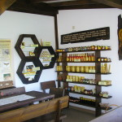
Проекти по мярка 311 „Разнообразяване към неземеделски дейности“ от ПРСР 2007-2013
Проект «Изграждане медена къща»
ЕТ Недялка Михова с. Прилеп
Проектът е реализиран към СМР на МИГ Добричка
Описание:По проекта са закупени демонстрационни кошери, кошер тип «Мечок», демонстрационно оборудване, изградена зала за дегустация на пчелни продукти и ръчно приготвени медено – таханови бонбони, медено блокче, медена ракия, както и високоенергиен коктейл от мед, прашец и прясно изцеден цитрусов сок.
Стойност на проекта - 72867,58 лв.
Безвъзмездна финансова помощ-51007,30 лв.
Notes:
Какво значи проект за?
Дефиниране целта на този проект
Прилича ли на минали проекти или е нов опит?
Определете обхвата на този проект
Дали това е самостоятелен проект, или е свързан с други проекти?
* Обърнете внимание, че този слайд не е необходим за седмичните събрания за състоянието

Slide 9
Проекти по мярка 311 „Разнообразяване към неземеделски дейности“ от ПРСР 2007-2013
Проект «„Стартиране производството на компост по открит метод” „Агрострой” ЕООД в с. Памукчии,
Проектът е реализиран към СМР на МИГ Нови пазар – Каспичан
Описание: Фирма „Агрострой” ЕООД е регистрирана като земеделски производител и обработва 8000 дка в землищата на община Нови пазар. Дружеството отглежда основните зърнени и маслодайни култури за страната ‐ пшеница, царевица, слънчоглед, рапица. С този проект се въвежда изцяло нова дейност, както за фирмата, така и за България – производство на компост по открит метод.
Компостът е органичен тор, който се използва широко в биологичното земеделие. Когато се вложи в почвата, компостът я обогатява и се включва в хумусообразователните процеси без да се създават стресови състояния в почвата, както при химическите торове и пестициди.
Notes:
Какво значи проект за?
Дефиниране целта на този проект
Прилича ли на минали проекти или е нов опит?
Определете обхвата на този проект
Дали това е самостоятелен проект, или е свързан с други проекти?
* Обърнете внимание, че този слайд не е необходим за седмичните събрания за състоянието

Slide 10
Проекти по мярка 311 „Разнообразяване към неземеделски дейности“ от ПРСР 2007-2013
Проект «„Стартиране производството на компост по открит метод” „Агрострой” ЕООД в с. Памукчии,
Избраният метод за компостиране е върху открити площадки по системата “WINDROW”, като входящите суровини са два вида отпадъци – птичи тор от птицеферми и отпадъчни продукти от дървопреработващи предприятия (стърготини, талаш и др). Като въглероден компонен на компоста могат да се използват и зелените отпадъци от паркове и градини. Основното оборудване за обезпечаване производството на компост по този метод е компостираща машина, която се използва за разбъркване на отделните компоненти и ускоряване на химичните процеси, които протичат за получаването на компоста. Избрана е немска компостираща машина, произведена от фирма Backhus. Освен това в инвестицията се включват и ремонт на производствени сгради, закупуване на колесен челен товарач Caterpillar 924H, ремарке Unia Tytan 18 и въвеждане на система за управление на качество, здраве и безопасност при работа и околна среда по международните стандарти ISO.
Notes:
Какво значи проект за?
Дефиниране целта на този проект
Прилича ли на минали проекти или е нов опит?
Определете обхвата на този проект
Дали това е самостоятелен проект, или е свързан с други проекти?
* Обърнете внимание, че този слайд не е необходим за седмичните събрания за състоянието

Slide 11
Проекти по мярка 311 „Разнообразяване към неземеделски дейности“ от ПРСР 2007-2013
Проект «„Стартиране производството на компост по открит метод” „Агрострой” ЕООД в с. Памукчии,
Със стартирането на новото производство, „Агрострой” ЕООД въвежда диверсификация, която ще доведе до подобряване на цялостната дейност на земеделското стопанство. За новия продукт – био компост се наблюдава засилващото се търсене на пазара най‐вече от страна на биопроизводителите. Фирмата предлага зключително конкурентна цена в сравнение с европейските производители, тъй като произвежда компоста при много ниска себестойност. Производството е доста ефективно, при него няма съществени разходи, защото входящата суровина е отпадък от други производства. Резултатът от иновативния проект е ефективно диверсифицирано производство и краен продукт, за който се наблюдава засилено търсене, както и разкриване на три постоянни работни места. Не на последно място трябва да се отбележи и постигнатия екологичен ефект – подобряване опазването на околната среда.
Стойност на проекта - 560 хил. лв.
Безвъзмездна финансова помощ- 70%.
Notes:
Какво значи проект за?
Дефиниране целта на този проект
Прилича ли на минали проекти или е нов опит?
Определете обхвата на този проект
Дали това е самостоятелен проект, или е свързан с други проекти?
* Обърнете внимание, че този слайд не е необходим за седмичните събрания за състоянието

Slide 12
Проекти по мярка 312 „Подкрепа за създаване и развитие на микропредприятия“ от ПРСР 2007-2013
Проект «Създаване на център за красота и релакс в гр. Исперих»
Събка Тодорова Атанасова
Проектът е реализиран към СМР на МИГ Исперих
Описание: Проектът подпомагна дейността на местен занаятчия в сектор „Фризьорство” за предоставяне на нови и търсени услуги чрез ползване на специализирано висококачествено оборудване. Проектът отговаря на потребността от подобни услуги на територията на МИГ Исперих, където липсват други центрове за красота.Бенефициентът по проекта изгради модерен център за красота и релакс, който предоставя над 77 услуги чрез ползване на специализирано висококачествено оборудване. Предлаганите фризьорски услуги са 32, като в сферата на козметиката се предлагат 9 услуги и спа капсула, в сферата на фотоепилацията се предлагат 11 услуги, епилация – 15 услуги, маникюр – 14 услуги. Центърът е единствен по рода си в гр. Исперих, както и на територията на цялата Местна инициативна група.Беше разкрито и едно ново работно място, а предлаганите услуги са за хора от всички възрасти, живеещи в община Исперих.
Notes:
Какво значи проект за?
Дефиниране целта на този проект
Прилича ли на минали проекти или е нов опит?
Определете обхвата на този проект
Дали това е самостоятелен проект, или е свързан с други проекти?
* Обърнете внимание, че този слайд не е необходим за седмичните събрания за състоянието

Slide 13
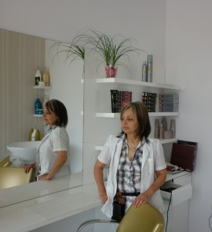
Проекти по мярка 312 „Подкрепа за създаване и развитие на микропредприятия“ от ПРСР 2007-2013
Проект «Създаване на център за красота и релакс в гр. Исперих»
Събка Тодорова Атанасова
Стойност на проекта - 17244,12 лв.
Безвъзмездна финансова помощ-12070,88 лв.
Notes:
Какво значи проект за?
Дефиниране целта на този проект
Прилича ли на минали проекти или е нов опит?
Определете обхвата на този проект
Дали това е самостоятелен проект, или е свързан с други проекти?
* Обърнете внимание, че този слайд не е необходим за седмичните събрания за състоянието

Slide 14
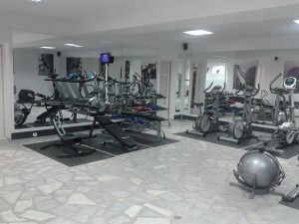
Проекти по мярка 312 „Подкрепа за създаване и развитие на микропредприятия“ от ПРСР 2007-2013
Проект «Създаване на СПА и фитнес център»
„Фони 2012“ ЕООД гр.Исперих
Проектът е реализиран към СМР на МИГ Исперих
Описание: Целта на проекта е била да се повиши качеството на услугите, свързани със здравето на населението от териториято, чрез създаване на фитнесцентър и СПА за жени. Закупено е оборудване за фитнес зала и СПА център.
Стойност на проекта - 49255,00 лв.
Безвъзмездна финансова помощ- 34478,50 лв.
Notes:
Какво значи проект за?
Дефиниране целта на този проект
Прилича ли на минали проекти или е нов опит?
Определете обхвата на този проект
Дали това е самостоятелен проект, или е свързан с други проекти?
* Обърнете внимание, че този слайд не е необходим за седмичните събрания за състоянието

Slide 15
Проекти по мярка 312 „Подкрепа за създаване и развитие на микропредприятия“ от ПРСР 2007-2013
Проект «Изграждане на технологичен център за преоборудване, поддръжка и производство на електрически превозни средства и зарядни станции» „Белектра“ ЕООД гр.Исперих
Проектът е реализиран към СМР на МИГ Исперих
Описание:Проекът е на новосъздадена фирма със стартиращ бизнес и цели въвеждане на нови услуги за общността.Инвестицията е за строителство на сграда, в която да се помещава технологичен център за преоборудване, поддръжка и производство на електрически превозни средства и зарядни станции. Изпълнението на дейностите води до разкриване на три работни места. В допълнение фирмата организира информационни срещи с публичния сектор за дискутиране възможностите за оптимизиране на техния автомобилен парк с цел подобряване на публичните услуги. В резултат са разработени нови публични услуги като оптимизиране на разходите за доставка на храна на болни и възрастни хора, на общинската администрация и на дружествата в социалния сектор в града.
Notes:
Какво значи проект за?
Дефиниране целта на този проект
Прилича ли на минали проекти или е нов опит?
Определете обхвата на този проект
Дали това е самостоятелен проект, или е свързан с други проекти?
* Обърнете внимание, че този слайд не е необходим за седмичните събрания за състоянието

Slide 16
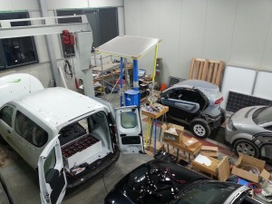
Проекти по мярка 312 „Подкрепа за създаване и развитие на микропредприятия“ от ПРСР 2007-2013
Проект «Изграждане на технологичен център за преоборудване, поддръжка и производство на електрически превозни средства и зарядни станции» „Белектра“ ЕООД гр.Исперих
С изграждането на Технологичния център са създадени условия за развой на нови технологии, продукти и услуги в региона. Изградени са първата действаща зарядна станция за електромобили в Исперих и инфраструктура за зареждане на такива автомобили на регионално ниво. В периода март-септември 2015 г. са изградени пет зарядни станции в градовете Варна, Пловдив, Шумен, Бургас и Белоградчик.
Обща стойност на проекта- 75578,36 лв.
Безвъзмездна финансова помощ- 52904,85 лв
Notes:
Какво значи проект за?
Дефиниране целта на този проект
Прилича ли на минали проекти или е нов опит?
Определете обхвата на този проект
Дали това е самостоятелен проект, или е свързан с други проекти?
* Обърнете внимание, че този слайд не е необходим за седмичните събрания за състоянието

Slide 17
Проекти по мярка 312 „Подкрепа за създаване и развитие на микропредприятия“ от ПРСР 2007-2013
Проект «Алтернатива за детско хранене»
„Петльовден“ ЕООД с.Бранище
Реализиран към СМР Добричка
Описание: По проекта е изградено малко предприятие за производство и пакетиране на детска храна в с.Бранище, община Добричка. Дейността е на принципа на детска кухня, като се извършва и разнос по селата. Проучванията, които фирмата прави на фаза проектна идея сочат, че съществуващата общинска детска кухня в гр. Добрич предлага добро качество на храната за цената, която плащат родителите, но има нужда от по-здравословна и питателна храна. Фирмата предлага балансирано меню с разнообразни продукти хза три групи деца: от 8 месеца до 1.5 година, от 1.5 год до 3 години, от 3-7 години. Субсидията по проекта е за СМР, а фирмата със собствени средства ще финансира доизграждане и закупуване на кухненско оборудване.
Обща стойност на проекта- 98831,40 лв.
Безвъзмездна финансова помощ- 69181,98 лв
Notes:
Какво значи проект за?
Дефиниране целта на този проект
Прилича ли на минали проекти или е нов опит?
Определете обхвата на този проект
Дали това е самостоятелен проект, или е свързан с други проекти?
* Обърнете внимание, че този слайд не е необходим за седмичните събрания за състоянието

Slide 18
Проекти по мярка 312 „Подкрепа за създаване и развитие на микропредприятия“ от ПРСР 2007-2013
Проект «Създаване на интерактивна софтуерна платформа за подкрепа развитието на селскостопанските произвадители и туризма в община Добричка и обезпечаването и с необходимото обрудване» „Безпилотна селскостопанска авиация“ ЕООД
Проектът се реализира към СМР на МИГ Добричка
Описание: Фирма «Безпилотна селскостопанска авиация е новостартираща фирма в областта на високите технологии. Идеята е опериране на безпилотен хеликоптер, т. Нар. «дрон», който прави заснемания и ги предава в реално време през Интернет. Приложението е свързано с: борба с кражби и бракониери; следене за целесъобразно изболзване на селскостопанската техника; обследване на посевите срещу болести, вредители и засушаване; търсене на изгубени животни и хора; съдействие при пожари, бедствия и т.н.
Обща стойност на проекта- 91606,40 лв.
Безвъзмездна финансова помощ- 64124,48 лв
Notes:
Какво значи проект за?
Дефиниране целта на този проект
Прилича ли на минали проекти или е нов опит?
Определете обхвата на този проект
Дали това е самостоятелен проект, или е свързан с други проекти?
* Обърнете внимание, че този слайд не е необходим за седмичните събрания за състоянието

Slide 19
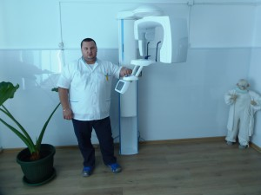
Проекти по мярка 312 „Подкрепа за създаване и развитие на микропредприятия“ от ПРСР 2007-2013
Проект «Закупуване на дигитален панорамен ренгенов апарат», «АИППМПДМ – д-р Артам Адемов» ЕООД
Проектът се реализира към СМР на МИГ Исперих
Описание: Проектът има за цел предлагане на рентгенологични услуги в денталната практика, характеризиращи се с много добро качество и минимални срокове за изпълнение. Инвестицията бе за закупуване на дигитален панорамен рентгенов апарат.Създадено е едно ново работно място.
Обща стойност на проекта- 81920 лв.
Безвъзмездна финансова помощ- 57344 лв
Notes:
Какво значи проект за?
Дефиниране целта на този проект
Прилича ли на минали проекти или е нов опит?
Определете обхвата на този проект
Дали това е самостоятелен проект, или е свързан с други проекти?
* Обърнете внимание, че този слайд не е необходим за седмичните събрания за състоянието

Slide 20
Проекти по мярка 321 „Основни услуги за населението и икономиката в селските райони “ от ПРСР 2007-2013
Проект «Изграждане на център за отдих, свободно време и социални услуги за възрастни хора и хора с увреждания в гр. Исперих» Община Исперих
Проектът се реализира към СМР на МИГ Исперих
Описание: Инвестицията е за строителство на сграда. Проектът имаше за цел изграждане на център за отдих, свободно време и социални услуги за възрастни хора и хора с увреждания в гр. Исперих
Обща стойност на проекта- 385928,96лв.
Безвъзмездна финансова помощ- 100%
Notes:
Какво значи проект за?
Дефиниране целта на този проект
Прилича ли на минали проекти или е нов опит?
Определете обхвата на този проект
Дали това е самостоятелен проект, или е свързан с други проекти?
* Обърнете внимание, че този слайд не е необходим за седмичните събрания за състоянието

Slide 21
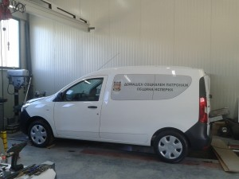
Проекти по мярка 321 „Основни услуги за населението и икономиката в селските райони “ от ПРСР 2007-2013
Проект„Подобряване на центрове, предоставящи социални услуги за деца, възрастни хора и хора с увреждания в гр. Исперих“ Община Исперих
Проектът се реализира към СМР на МИГ Исперих
Описание: Проектът имаше за цел подобряване на достъпа на възрастни хора от селата до услугата „Социален Патронаж“. По проекта е закупено оборудване и обзавеждане за центъра за зали за клубове на възрастни хора и хора с увреждания и кухня с „кетъринг”. По проекта ще се закупи и специализирано транспортно средство за пренос на готови храни – електромобил.
Обща стойност на проекта-109713,17 лв.
Безвъзмездна финансова помощ- 100%
Notes:
Какво значи проект за?
Дефиниране целта на този проект
Прилича ли на минали проекти или е нов опит?
Определете обхвата на този проект
Дали това е самостоятелен проект, или е свързан с други проекти?
* Обърнете внимание, че този слайд не е необходим за седмичните събрания за състоянието

Slide 22
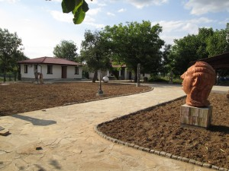
Проекти по мярка 321 „Основни услуги за населението и икономиката в селските райони “ от ПРСР 2007-2013
"Изграждане на интерактивен център за предоставяне на културни услуги "Свещоливница" в с. Свещари», Сдружение «Родно лудогорие»
Проектът се реализира към СМР на МИГ Исперих
Описание: Проектът беше насочен към разрешаване на два проблема:. укрепване местната идентичност и връзките в общността и възраждането и развитието на стари традиционни занаяти и тяхното използване за развитие на туристическия потенциал на територията. По проекта беше построена нова сграда - интерактивен център „Свещоливница”. Цели да подобри достъпа на жителите от община Исперих до нови интерактивни културни услуги, свързани с подобряване на туристическата атрактивност на територията и прекарване на свободното време и отдиха.
Обща стойност на проекта- 99113,79 лв.
Безвъзмездна финансова помощ- 62133,15 лв.
Notes:
Какво значи проект за?
Дефиниране целта на този проект
Прилича ли на минали проекти или е нов опит?
Определете обхвата на този проект
Дали това е самостоятелен проект, или е свързан с други проекти?
* Обърнете внимание, че този слайд не е необходим за седмичните събрания за състоянието

Slide 23
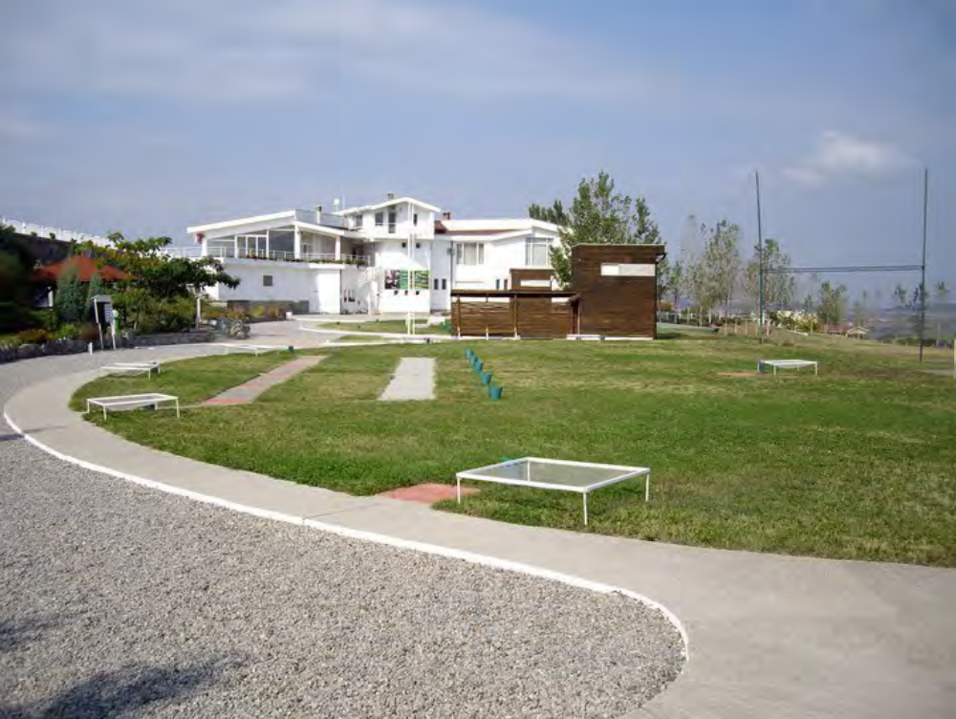
Проекти по мярка 321 „Основни услуги за населението и икономиката в селските райони “ от ПРСР 2007-2013
"Изграждане на стрелбище за спортна стрелба», Сдружение с общественополезна дейност «Ловно-рибарско дружество Кнежа 2000»
Проектът се реализира към СМР на МИГ Кнежа
Описание: С инвестицията са изградени две открити спортни стрелбища в дисциплините «ТРАП» и «СКИЙТ».с цел предоставяне на качествени спортни услуги и такива свързани със свободното време на местното население и гостите на общината.
Обща стойност на проекта- 387461,30 лв.
Безвъзмездна финансова помощ-100%.
Notes:
Какво значи проект за?
Дефиниране целта на този проект
Прилича ли на минали проекти или е нов опит?
Определете обхвата на този проект
Дали това е самостоятелен проект, или е свързан с други проекти?
* Обърнете внимание, че този слайд не е необходим за седмичните събрания за състоянието

Slide 24
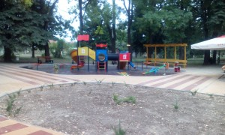
Проекти по мярка 322 „Обновяване и развитие на населените места “ от ПРСР 2007-2013
«Рехабилитация на парк «Владимир Друмев гр.Исперих» Община Исперих
Проектът се реализира към СМР на МИГ Исперих
Описание: Проектът предвиждаше благоустрояване на парк „Владимир Друмев” в Исперих чрез рехабилитация на част от парковото прост ранство, изграждане на детски площадки и кътове за отдих.В резултат от успешното изпълнение на проекта парк „Владимир Друмев” беше oбновен, което включваше: рехабилитация на част от парковото пространство, изграждане на детски площадки и кътове за отдих
Обща стойност на проекта- 72095,15 лв.
Безвъзмездна финансова помощ-100%.
Notes:
Какво значи проект за?
Дефиниране целта на този проект
Прилича ли на минали проекти или е нов опит?
Определете обхвата на този проект
Дали това е самостоятелен проект, или е свързан с други проекти?
* Обърнете внимание, че този слайд не е необходим за седмичните събрания за състоянието

Slide 25
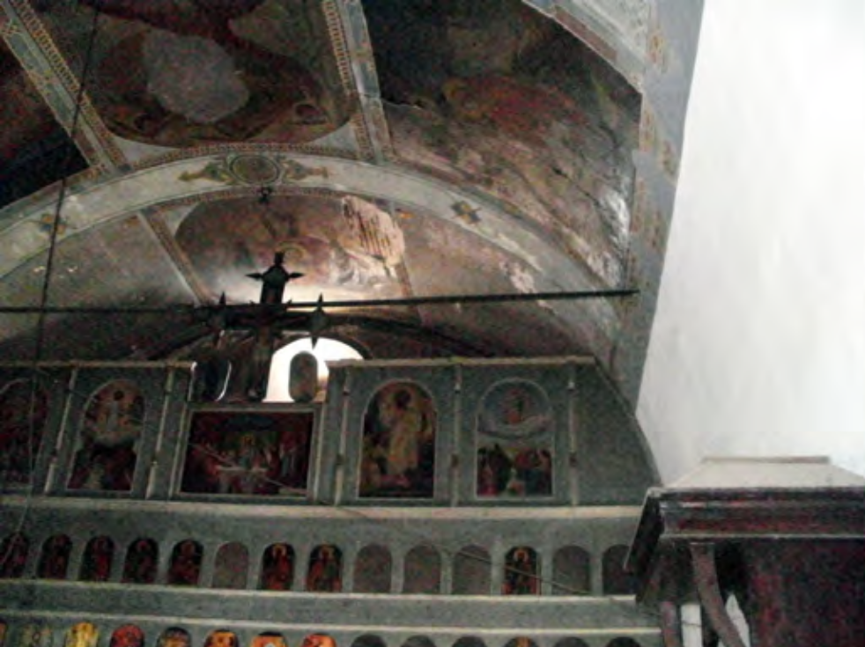
Проекти по мярка 322 „Обновяване и развитие на населените места “ от ПРСР 2007-2013
«Основен ремонт и обновяване на православен храм «Св. Архангел Михаил» с. Лазарово Община Кнежа
Проектът се реализира към СМР на МИГ Кнежа
Описание: Инвестицията по проекта е била за основен ремонт и обновяване на храм «Св. Архангел Михаил», подобряване на прилежащото му пространство, включително вертикална планировка.
Обща стойност на проекта- 389333,93 лв.
Безвъзмездна финансова помощ-100%.
Notes:
Какво значи проект за?
Дефиниране целта на този проект
Прилича ли на минали проекти или е нов опит?
Определете обхвата на този проект
Дали това е самостоятелен проект, или е свързан с други проекти?
* Обърнете внимание, че този слайд не е необходим за седмичните събрания за състоянието

Slide 26

Проекти, финансирани от ДФЗ по под-мярка 4.1 „Подкрепа за инвестиции в земеделски стопанства“ ПРСР 2014-2020
Растениевъдство
Закупуване на специализирана земеделска техника и прикачен инвентар /трактори, култиватори, пръскачки, ремаркета, машини за косене например за лавандула, техника за производство на собствен фураж, техника за зеленчукопроизводство, машини за прибиране на плодове и др/.
Изграждане на стопански постройки /някои с фотоволтаични централи/, складове за СС продукция /климатизирани или с монтирани среднотемпературни хладилни камери/ и навеси за земеделска техника.
Автономна система за видео наблюдение с автономна фотоволтаична централа за овощни насъждения.
Създаване на био насъждения, ограждане на градини, опорни конструкции, закупуване на специализирана техника за обработка, изграждане на складове за съхранение на продукцията/орехи, лешници, бадеми, сливи, лозя, малини, ягоди/.

Slide 27
Проекти, финансирани от ДФЗ по под-мярка 4.1 „Подкрепа за инвестиции в земеделски стопанства“ ПРСР 2014-2020
Създаване на насъждения с етерично-маслени и медицински култури /био и конвенционално производство/: лавандула, маточина, маслодайна роза, резене, шипки, черен бъз.
Закупуване на техника и изграждане на конструкции за защита от градушки, птици и насекоми. Доставка и монтаж на протектори за защита на дръвчетата от гризачи.
Създаване на овощни градини в преход към биологично производство и отглеждане на калифорнийски червеи с цел производство на био хумус за наторяване на градините
Изграждане на оранжерии /с геотермално отопление, с фотоволтаични централи/, помощни сгради, топлопроводи.

Slide 28
Проекти, финансирани от ДФЗ по под-мярка 4.1 „Подкрепа за инвестиции в земеделски стопанства“ ПРСР 2014-2020
Животновъдство
Специализирана земеделска техника за животновъдство /например централни млекопроводи/.
Изграждане обори и ограждения на животновъдно стопанство.
Навеси за съхраняване на груби фуражи /сено, люцерна, слама/, силажни ями и навеси за селскостопанска техника.
Закупуване на техника за обработка на пасища, необходима за изхранване на животните в животновъдна ферма.
Закупуване на инвентар за пчелно стопанство, оборудване за извличане и подготовка на пчелен мед за продажба, техника за подвижно пчеларство и специализиран лекотоварен автомобил Склад за съхранение на пчеларска продукция.
Закупуване на техника за производство на собствен фураж.
Закупуване на специализирани земеделски, транспортни средства / камиони, цистерни за събиране на мляко, хладилни превозни средства за транспортиране на продукция /например яйца/, превозни средства за транспортиране на живи животни и птици;

Slide 29
Допълнителна информация може да намерите на:
http://www.mig-dobrichka.org/images/mig/Publikacii_2014/informacionna_knijka_mig_dobrichka.pdf
http://www.mig-dobrichka.org/images/docs/lider_broshura.pdf
http://leaderisperih.eu/?page_id=3893
http://www.knezha-leader.com/images/pages/file/Sbornik.pdf
http://www.mig-popovo.com/bg/documents/Analiz_Dobri_Praktiki.pdf
Notes:
Подгответе слайдовете за приложението в събитието, че са необходими повече подробни данни или допълнителни слайдове. Приложението е полезно и ако презентацията се разпространява по-късно.

